Slide 1




Magnífico Ponto
Anna Karolina de Souza Freitas
Arthur Hudson Ferreira Machado
Elder Ferreira Ramos
Franciele Teixeira Félix
Guilherme Bonfim Lima
Matheus Fernandes
Prof(a):Soraia Lúcia da Silva
CST em Análise e Desenvolvimento de Sistemas

Slide 2

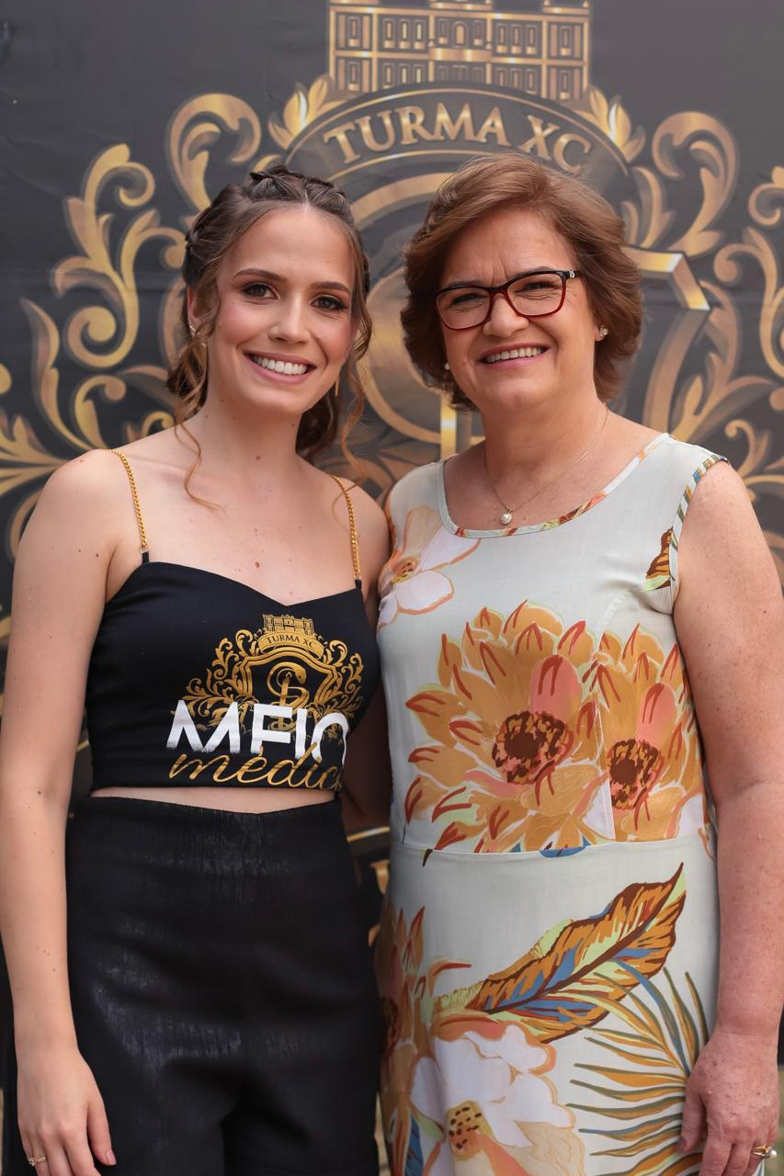
Descrição do cliente
Magnífico Ponto é uma loja online familiar, cuja existência deve ao envolvimento de mãe e filha: Kátia e Karine. Kátia, servidora pública, começou a criar amigurumis durante a pandemia de COVID-19 como um hobby, mas logo se apaixonou pelos produtos e pelas pessoas ao seu redor, o que resultou no surgimento de encomendas. Karine, estudante de medicina e mais familiarizada com tecnologia, profissionalizou a loja gravando vídeos, tirando fotos, postando nas redes sociais e criando catálogos de produtos, fazendo todo o possível para intervir no Magnífico Ponto.

Slide 3
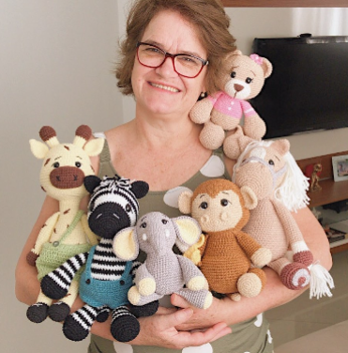
Descrição do cliente
Kátia e Karine
Técnica japonesa
Nicho Materno / Infantil
Vendas pelo WhatsApp
Tempo (de venda e confecção)
Processo de compra moroso.

Slide 4
Objetivo da aplicação
Desenvolver uma aplicação web para o Magnífico Ponto, visando facilitar a gestão de vendas e controle de peças para a artesã, proporcionando uma experiência de compra personalizada para os clientes da loja, e contribuindo para o crescimento e consolidação da presença online das lojas de artesanato no mercado brasileiro.
Objetivos Específicos
Criar uma interface intuitiva e fácil de usar para a aplicação.
Integrar funcionalidades específicas para o setor de artesanato, como exibição visualmente atraente de produtos e tutoriais de DIY.
Aprimorar a eficiência na navegação e busca por itens específicos no aplicativo.
Realizar um trabalho de avaliação com um cliente real para validar a capacidade da equipe em compreender e atender às necessidades do cliente e do negócio.

Slide 5
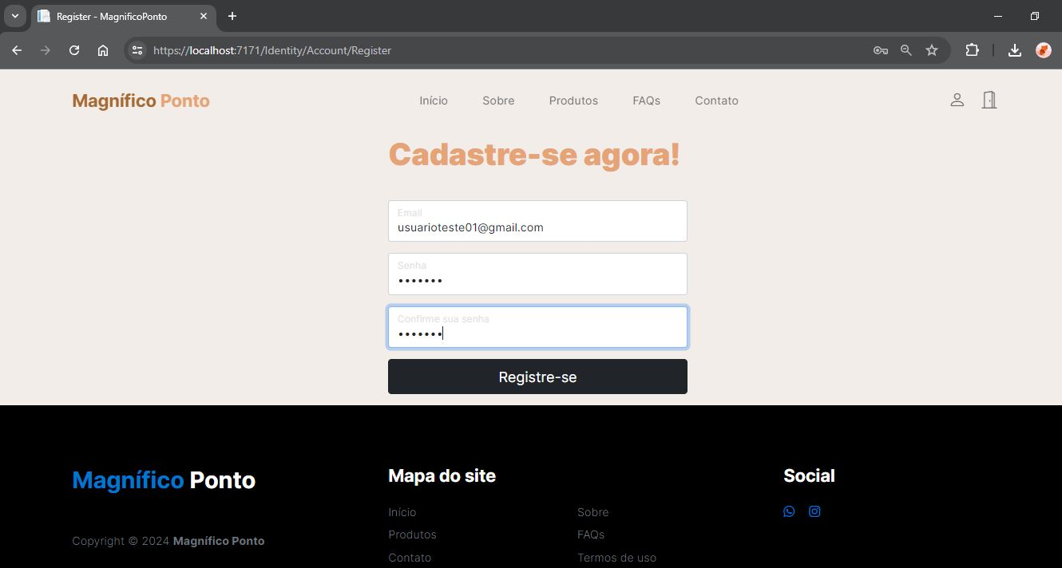
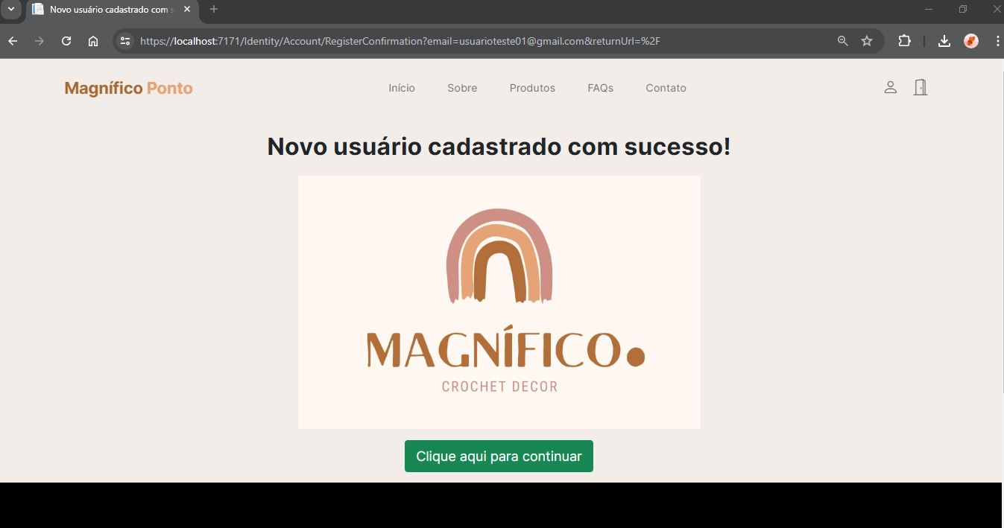
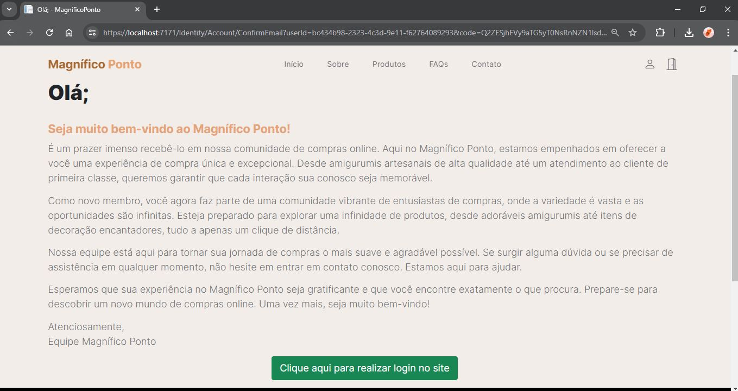
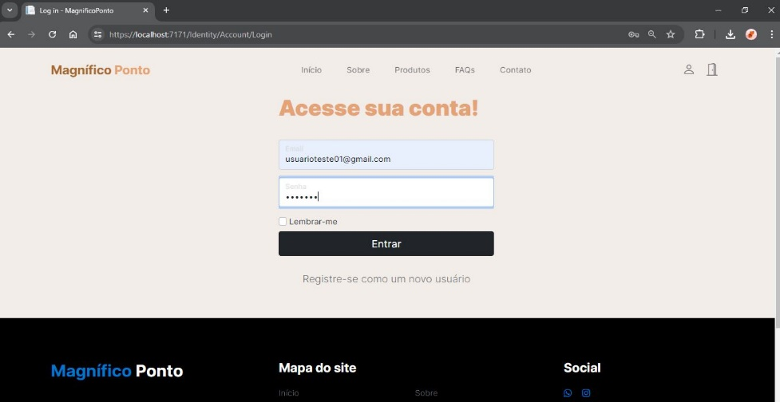
Telas principais - Login
1
2
3
4

Slide 6
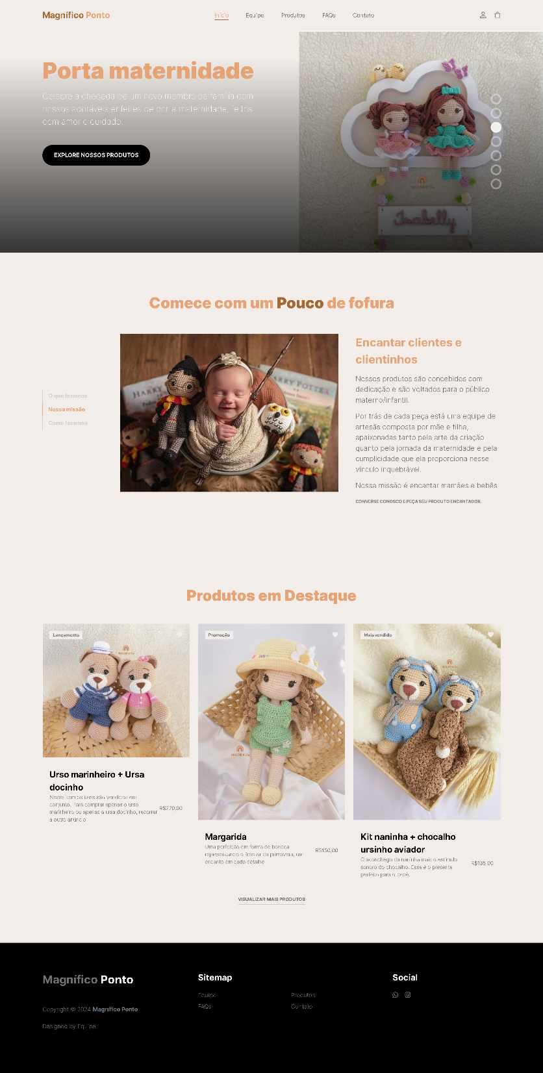
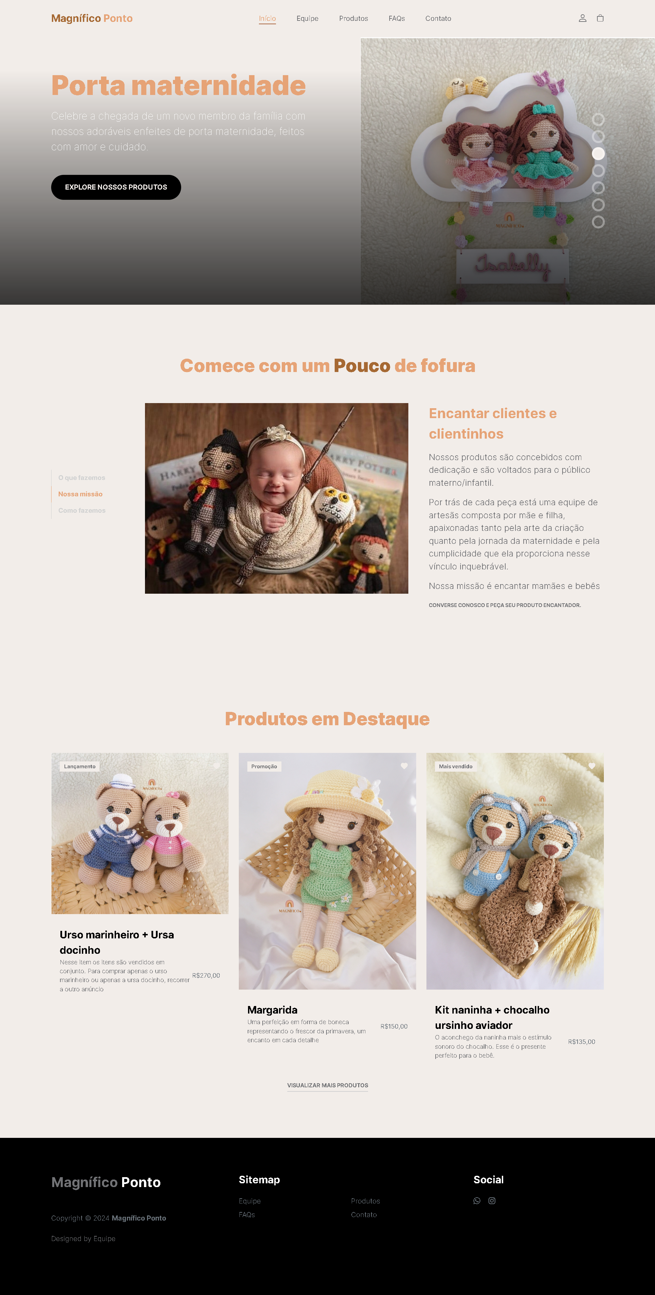
Telas principais Início

Slide 7
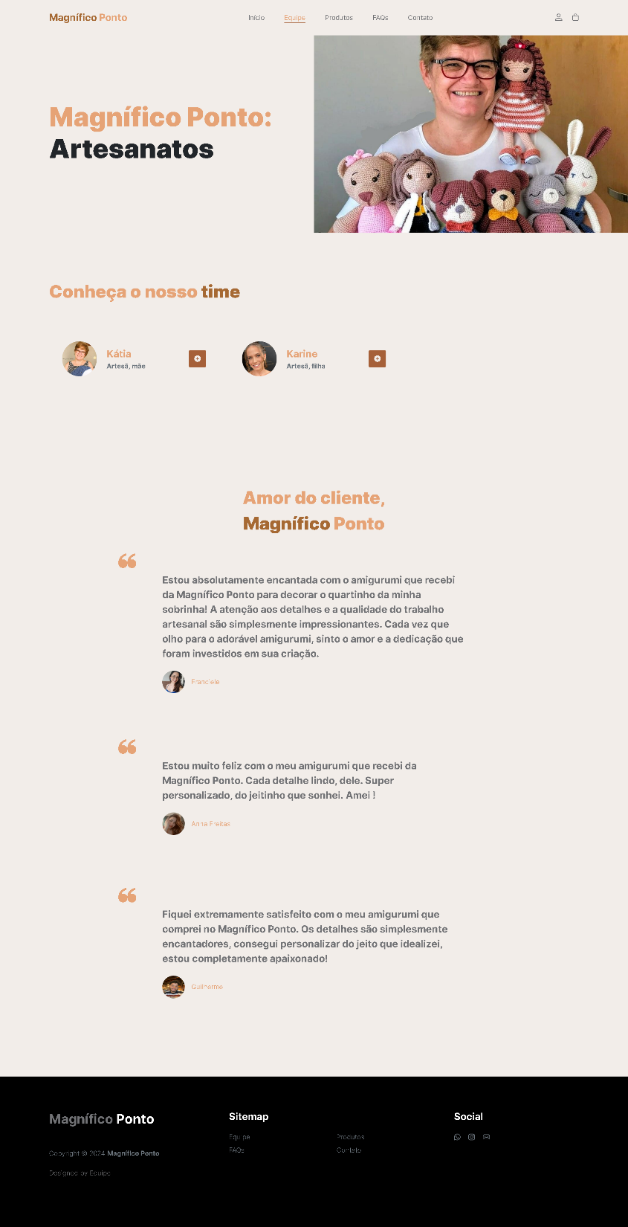

Telas principais Equipe

Slide 8
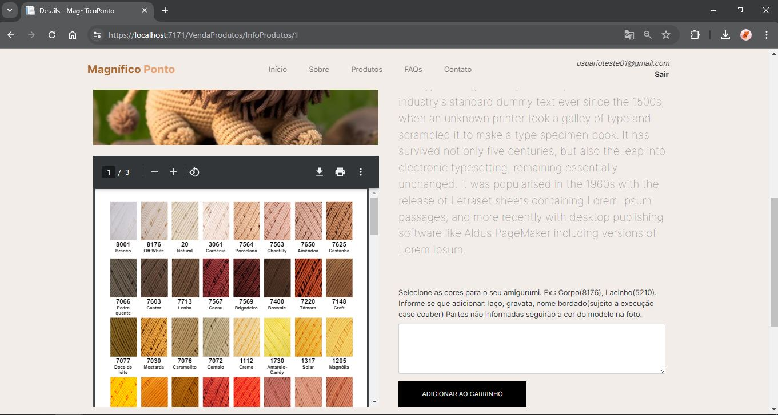
Telas principais - Produtos

Slide 9
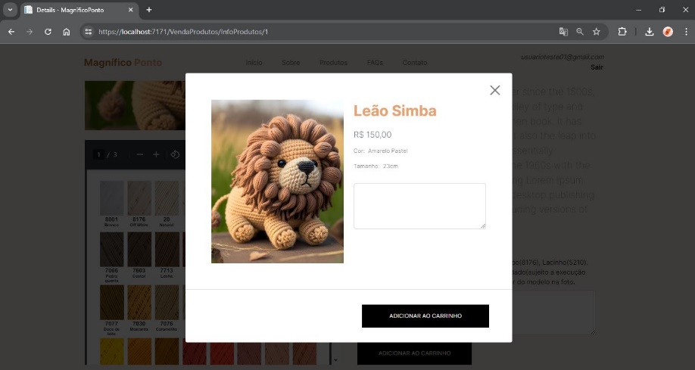
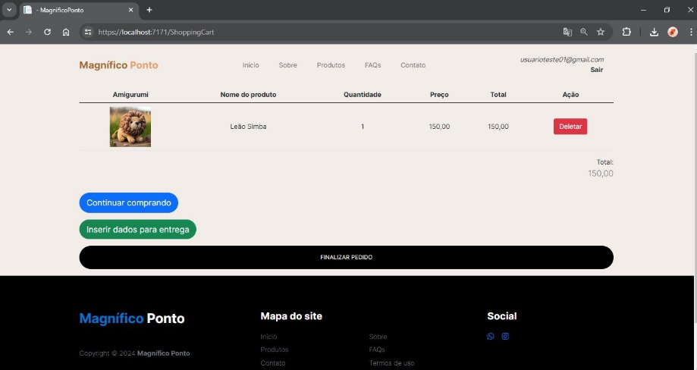
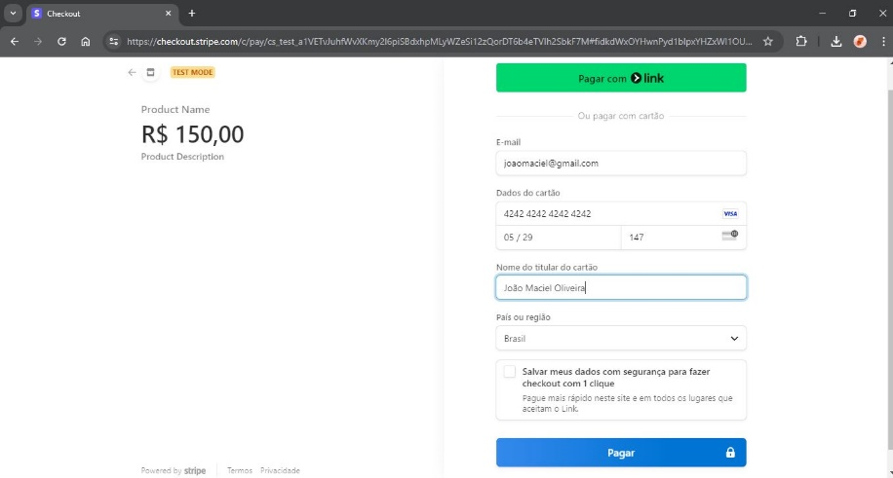
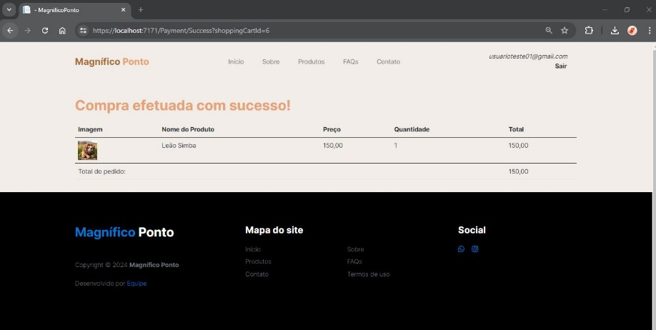
Telas principais - Compra
1
2
3
4

Slide 10
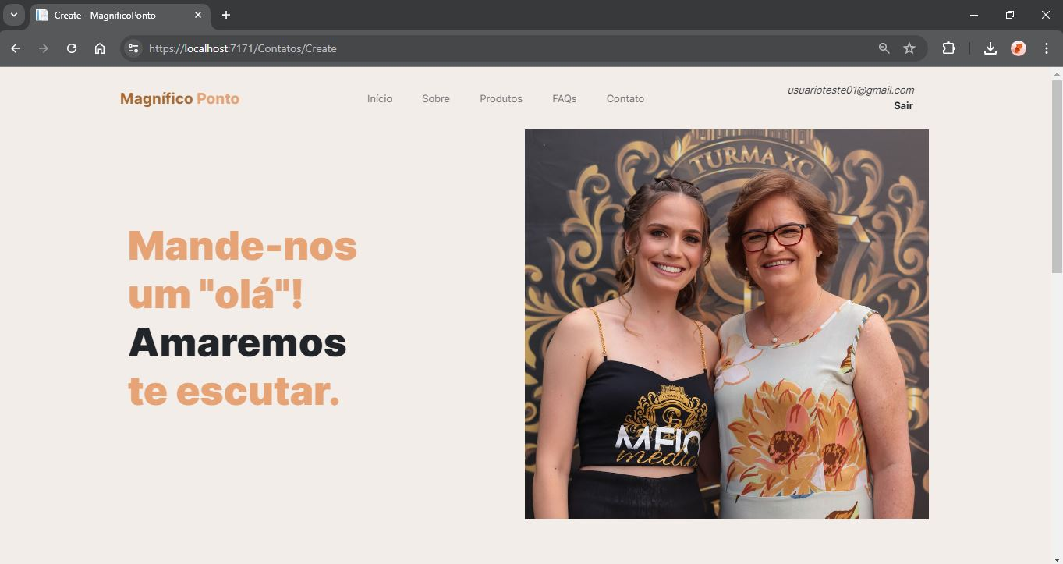
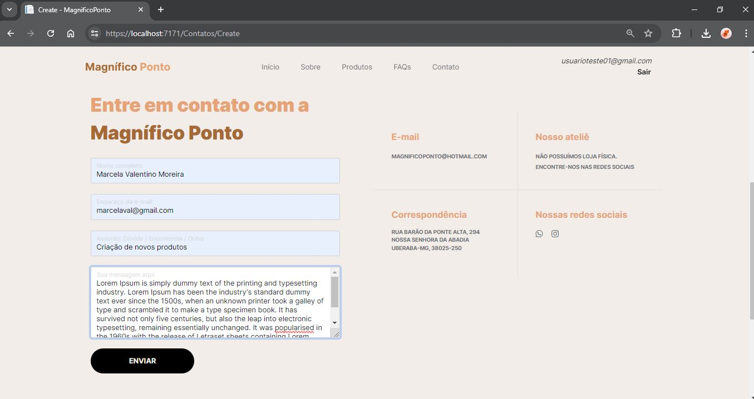
Telas principais - Contato

Slide 11
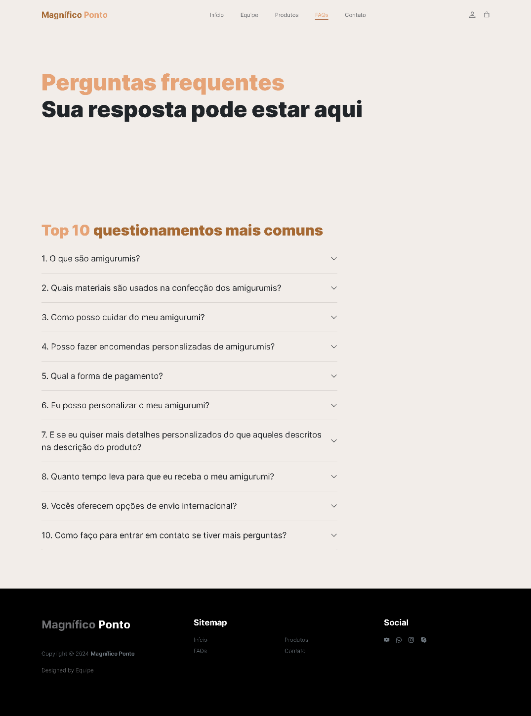
Telas principais Perguntas frequentes

Slide 12
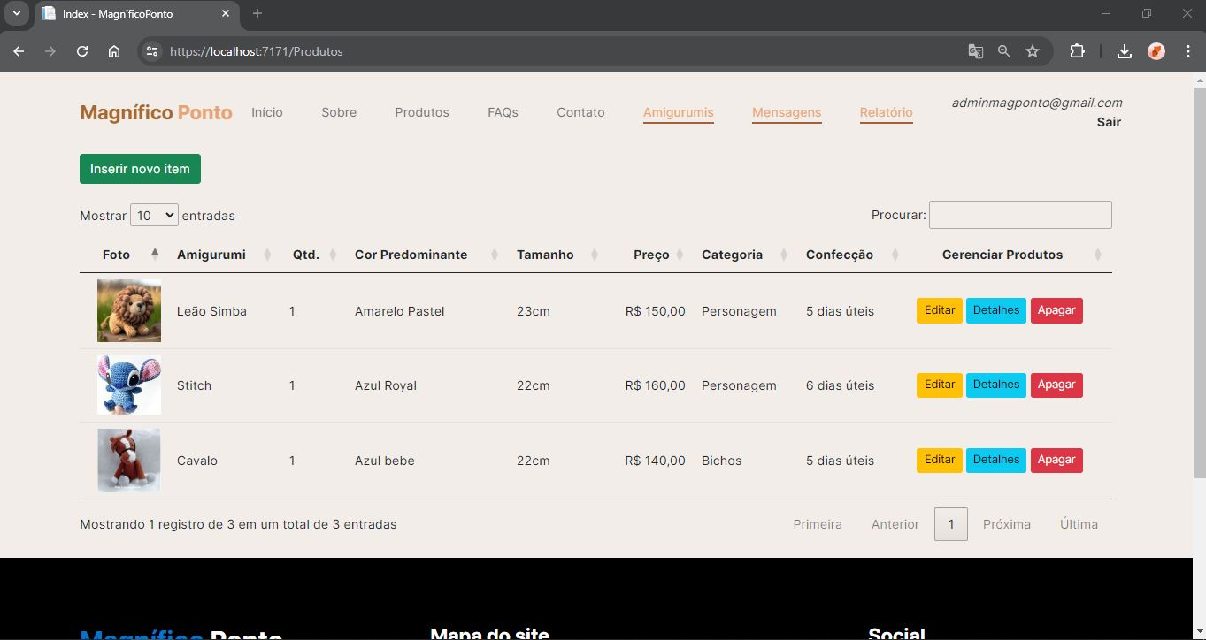
Telas principais – Cadastro de Produtos

Slide 13
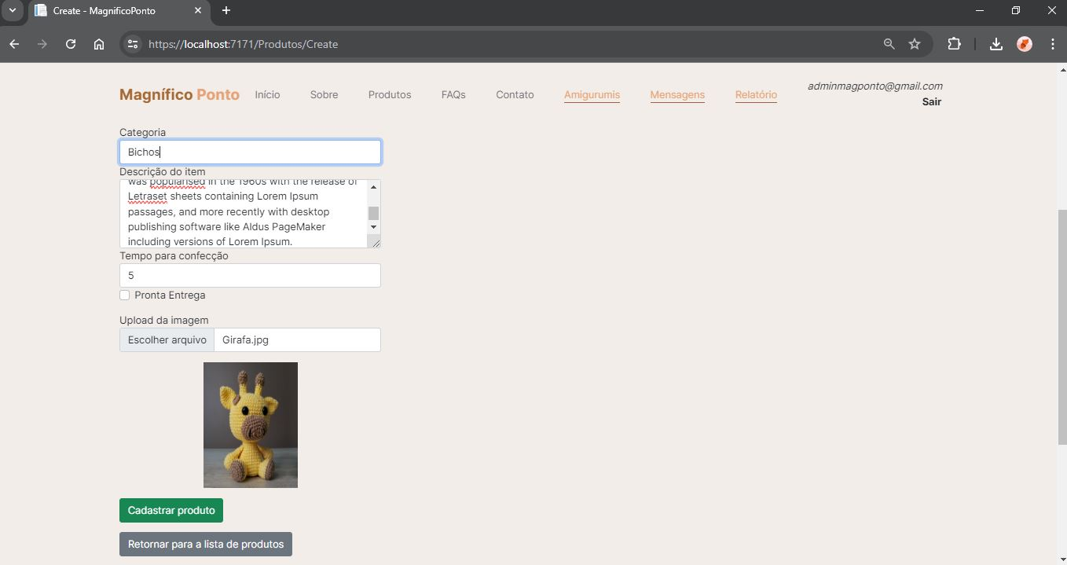
Telas principais – Cadastro de Produtos

Slide 14
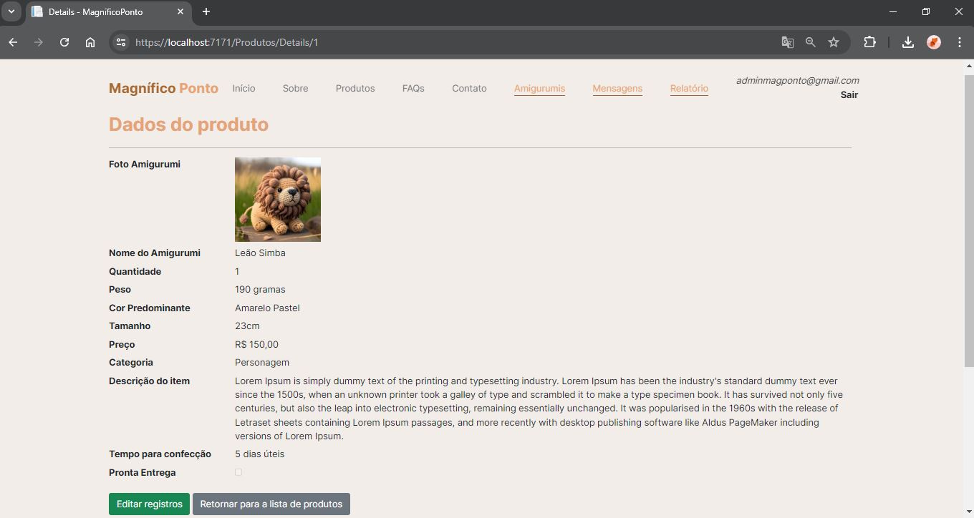
Telas principais – Cadastro de Produtos

Slide 15
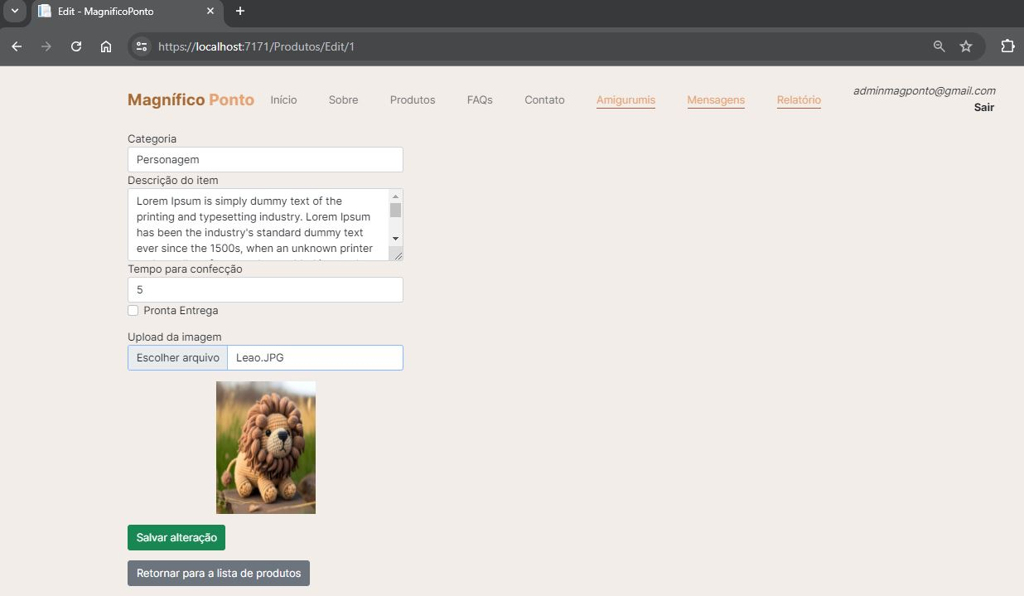
Telas principais – Cadastro de Produtos

Slide 16
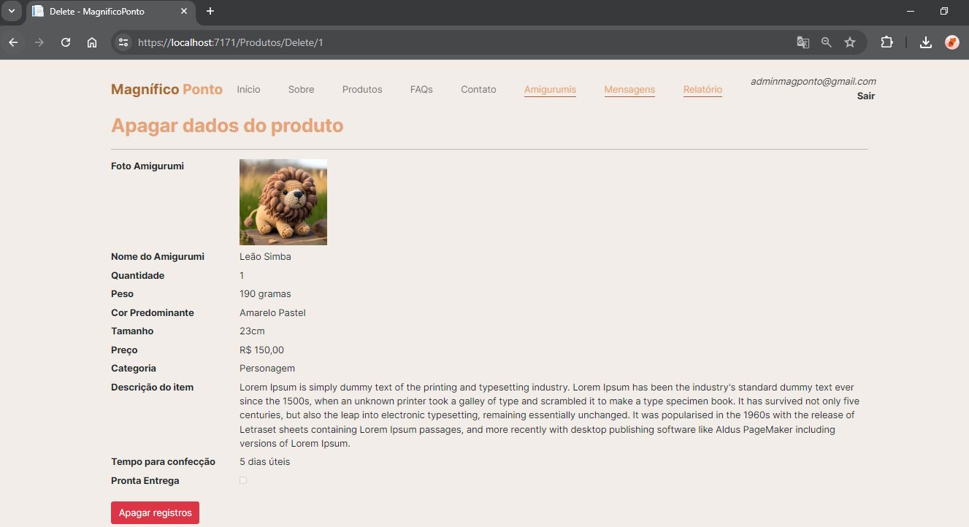
Telas principais – Cadastro de Produtos

Slide 17
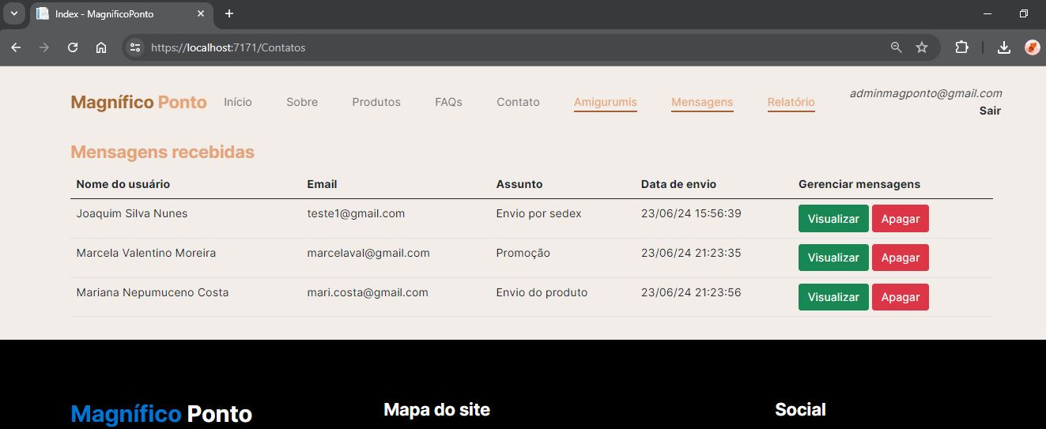
Telas principais - Mensagens

Slide 18
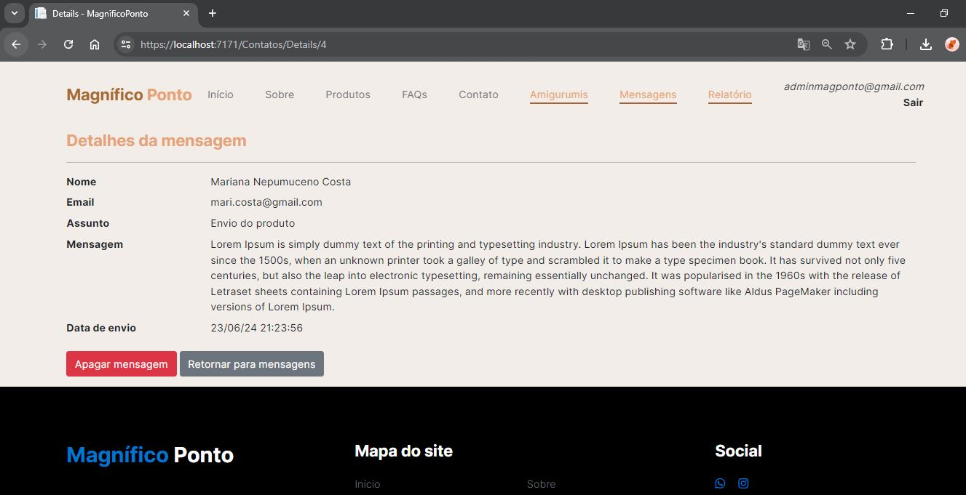
Telas principais - Mensagens

Slide 19
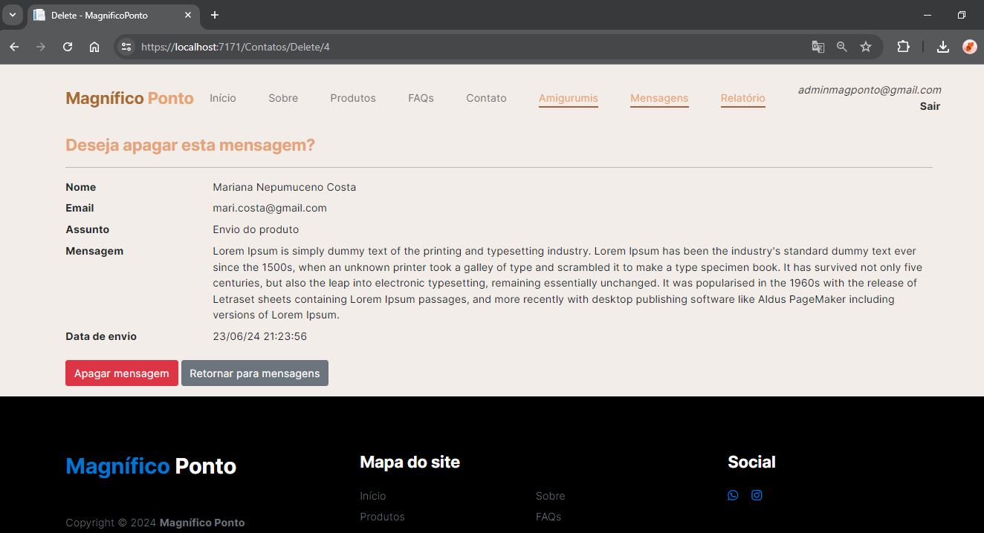
Telas principais - Mensagens

Slide 20
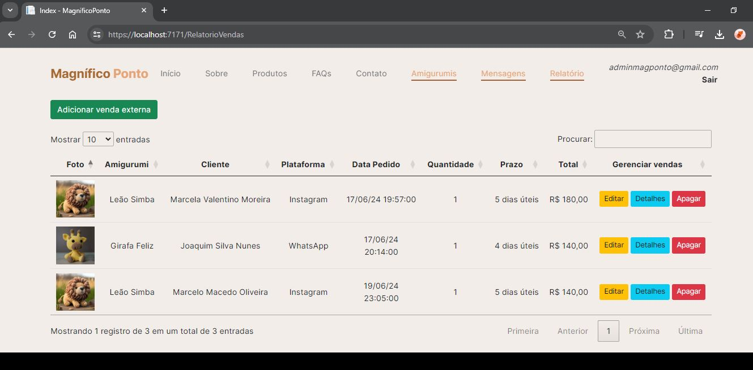
Telas principais – Relatório final

Slide 21
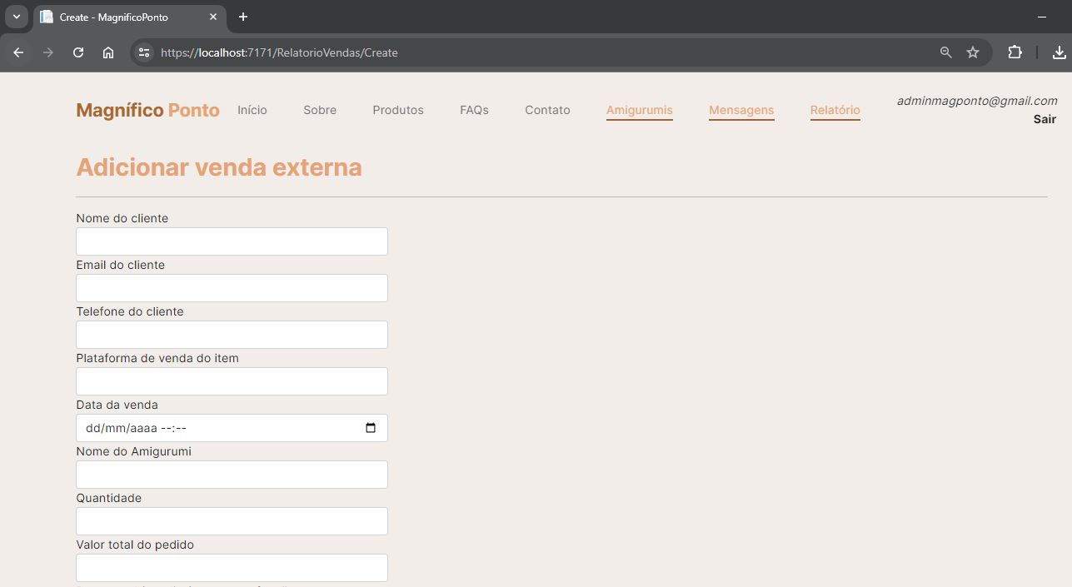
Telas principais – Relatório final

Slide 22
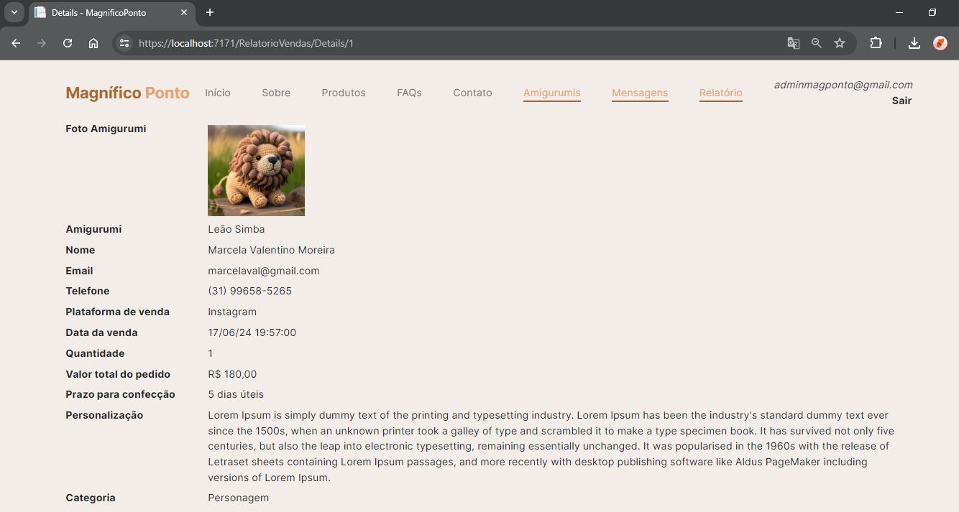
Telas principais – Relatório final

Slide 23
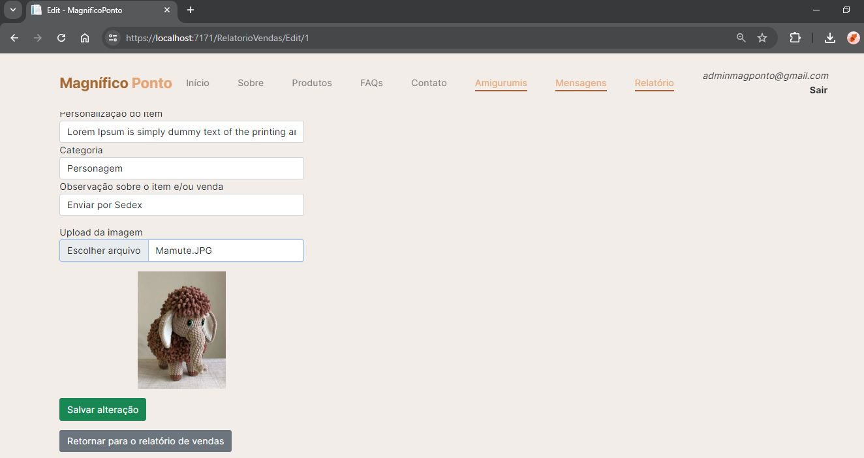
Telas principais – Relatório final

Slide 24
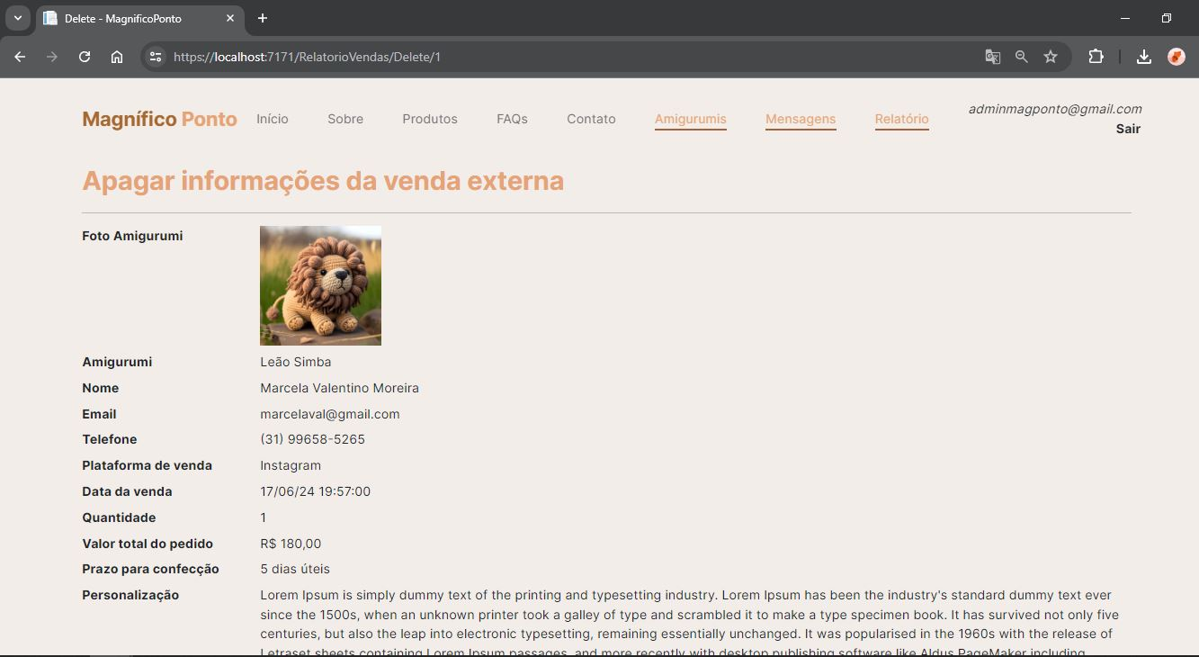
Telas principais – Relatório final

Slide 25
Pontos positivos
Aprendizado com um caso real.
Aprender a lidar com stakeholders.
Poder produzir algo útil que é traz benefício para os stakeholders.
Criação de um projeto ponta a ponta gerando excelente produto para portfólio.

Slide 26
Desafios e aprendizagens da Experiência Extensionista
A correção de bugs lidando com prazos e stakeholders reais.
Assegurar que além do cliente ter o que deseja, o software seja robusto e seguro.
Adoção correta da metodologia de Sprints em uma equipe em que todos são desenvolvedores. Aprendizado e execução de mais de uma função.

Slide 27
Conclusão da equipe
Foi gratificante ver o projeto concluído e identificar a geração de valor para os stakeholders, que se mostraram muito satisfeitos com a solução, e consequentemente para os seus clientes.

Slide 28
Obrigada!

